Slide 1
EL MEJORAMIENTO GENÉTICO INTENSIVO Y SOSTENIBLE Y LA PRODUCCIÓN DE ALIMENTOS INOCUOS
Carlos Muñoz Schick
Ing. Agrónomo, M.S., Ph.D. MN AChCA
Profesor Titular
Universidad de Chile
Facultad de Ciencias Agronómicas

Slide 2
PARTAMOS POR ALGUNAS DEFINICIONES

Slide 3
DEFINICIÓN DE MEJORAMIENTO GENÉTICO
Es la aceleración del proceso evolutivo natural de las especies, para obtener variedades que tengan ventajas para su cultivo o para el uso y consumo del hombre y de los animales, mediante la aplicación de las leyes de la genética, de la evolución y de la probabilística.

Slide 4
DEFINICIÓN DE AGRICULTURA INTENSIVA
Es aquella que, generando altos rendimientos por unidad de superficie, requiere de altos niveles de insumos:
Mano de obra
Capital
Agua
Fertilizantes
Pesticidas (Insecticidas, fungicidas, herbicidas)
En contraste con la agricultura tradicional, en la cual los insumos por unidad de superficie son más bajos.
El término "intensivo" también se aplica a los métodos de cultivo:
Plantaciones en alta densidad.
Plantaciones bajo invernadero.
Plantaciones bajo cubiertas protectoras.
Etc.

Slide 5
DEFINICIÓN DE AGRICULTURA SOSTENIBLE
Es aquella que utiliza prácticas que satisfacen las necesidades actuales y futuras de la sociedad en cuanto a la producción de alimentos y fibra, de servicios ecosistémicos (la contribución directa e indirecta de los ecosistemas al bienestar humano) y de vidas sanas.
Lo anterior en un marco que maximice el beneficio neto para la sociedad cuando se consideran todos los costos.
Para lo anterior, se debe llevar una contabilidad completa de los costos y de los beneficios de las prácticas agrícolas alternativas, y dicha contabilidad debe convertirse en la base de la política, la ética y la acción.

Slide 6
DEFINICIÓN DE ALIMENTOS SALUDABLES
Aquellos que contribuyen a mejorar la salud a través de una mejor alimentación y nutrición.
Una buena alimentación es la clave para lograr una mejor salud para la población y es una estrategia más rentable que la medicina tradicional.
Una buena salud es clave para el bienestar de la población, la calidad de vida y la economía de los países.
En los países en vías de desarrollo son indispensables en la lucha contra la pobreza: la desnutrición infantil y más recientemente, contra la obesidad y sus consecuencias.

Slide 7
MEJORAMIENTO GENÉTICO PARA EL DESARROLLO DE UNA AGRICULTURA INTENSIVA Y SOSTENIBLE DESTINADA A LA PRODUCCIÓN DE ALIMENTOS SALUDABLES

Slide 8
LA AGRICULTURA DEL FUTURO (I)
Los sistemas agrícolas del futuro se construirán sobre bases muy distintas a las actuales, donde el foco esta puesto en la planta.
A futuro, los sistemas agrícolas funcionarán sobre la base de las capacidades predictivas del funcionamiento del ecosistema agrícola, de manera que será necesario integrar explícitamente el conocimiento genómico y fenotípico de las plantas y de su bioma asociado, de las características medioambientales en que las especies funcionan, de manejo que se le de a los cultivos para minimizar las externalidades negativas del sistema agrícola usado, etc.
Desde el punto de vista del mejoramiento genético, se requerirá, de una mejor comprensión de la estructura genética de los caracteres que se están mejorando y de las señales ambientales que determinan su expresión (epigenética), lo que obligará a mejorar la capacidad del fitomejorardor para utilizar una gama más amplia de metodologías de predicción, basadas en modelos para respaldar la escala cada vez mayor de los programas de mejoramiento.

Slide 9
LA AGRICULTURA DEL FUTURO (II)
La precisión de estas predicciones, especialmente cuando se enfrentan a rasgos complejos que muestran altos niveles de genotipo por la variabilidad del entorno, dependerá de la integración exitosa de las tecnologías de detección de campo con técnicas avanzadas de análisis y modelado.
Los mismos sistemas analíticos predictivos utilizados para el desarrollo de productos pueden aprovecharse para el apoyo de los productores y las prescripciones agronómicas digitales.
El futuro de la agricultura predictiva requerirá una infraestructura de evaluación de campo adaptativa que debe satisfacer las necesidades de las pruebas de área amplia al tiempo que proporciona el fenotipado detallado requerido para la parametrización del modelo.

Slide 10
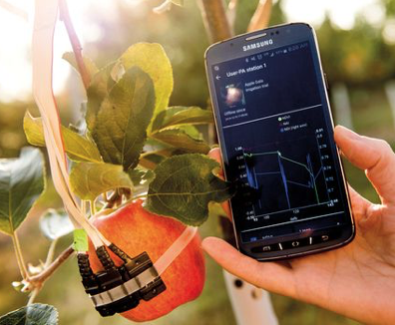
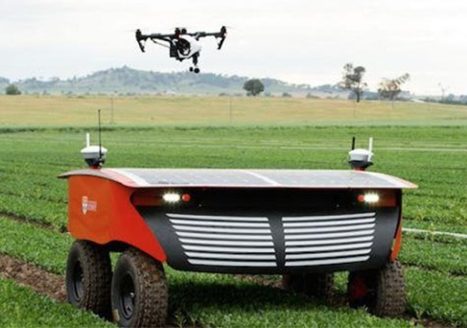
LA AGRICULTURA DE PRESICIÓN

Slide 11
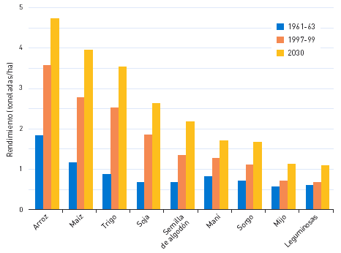
AUMENTO EN LOS RENDIMIENTOS POR HECTÁREA A NIVEL MUNDIAL
Fuente: FAO

Slide 12
PRINCIPALES EFECTOS DEL MEJORAMIENTO GENÉTICO EN LOS CULTIVOS
EFECTOS POSITIVOS | EFECTOS NEGATIVOS
Dramático aumento de los rendimientos | Pérdida de características organolépticas
Resistencia a plagas y enfermedades | Aumento en el uso de insumos
Aumento en el tamaño de los productos | Aumento en los costos de producción
Uniformidad en el producto cosechado | Pérdida de valor nutricional
Aumento en la rentabilidad de los cultivos | Pérdida de variabilidad genética
 | Tendencia al monocultivo y pérdida de biodiversidad

Slide 13
LOS NUEVOS DESAFÍOS DEL MEJORAMIENTO GENÉTICO
Diversos cálculos indican que para el año 2050 habrá un aumento de la demanda por alimentos se incrementará entre el 59 y el 98%.
Habrá una disminución del suelo agrícola por el aumento poblacional.
Habrá una disminución de la disponibilidad de agua.
Si la tasa de aumento de los rendimientos siguiera al mismo ritmo actual, la seguridad alimentaria de la humanidad no está garantizada.
Por otra parte, al paradigma de la seguridad alimentaria, se suman nuevos paradigmas como la sostenibilidad de la producción y seguridad nutricional.
Por lo tanto, para enfrentar los nuevos desafíos, se requiere de un salto tecnológico importante de manera de hacer del mejoramiento genético una herramienta más eficiente y rápida, para el desarrollo de nuevas variedades.

Slide 14
CAMBIOS EN LOS OBJETIVOS DEL MEJORAMIENTO GENÉTICO
El rendimiento no es la primera prioridad
La sustentabilidad es la prioridad que lo reemplaza:
Cómo producir más con menos y sin dañar el medioambiente.
Cómo pasar de la seguridad alimentaria a la seguridad nutricional.
Cómo descomoditizar la producción.
Distinguir los productos por características especiales (sabor, aroma, propiedades funcionales, etc.).
Cómo diversificar la producción.
Nuevos tipos de productos a partir de cultivos tradicionales
Domesticando nuevas especies.

Slide 15
LA DOMESTICACIÓN DE ESPECIES
De las más de 300.000 especies de plantas vasculares existentes en la tierra, sólo unas 300 han sido domesticadas y menos de 30 constituyen la base alimentaria de la humanidad.
Sólo un 12% de las familias de plantas han aportado con especies domesticadas, y sólo unas pocas familias (Graminae, Leguminosae, Solanaceae, Rosaceae) aportan el grueso de las especies de interés agrícola.

Slide 16
IMPORTANCIA DE LAS ESPECIES DOMESTICADAS
Sólo unos 30 cultivos aportan el 95 % de la energía (calorías) y las proteínas de la dieta humana.
Sólo el trigo, el arroz y el maíz proporcionan más del 50% de la ingesta energética mundial.
Otros 6 cultivos (el sorgo, el mijo, las papas, el camote, la soya, la caña de azúcar), llevan la ingesta energética a un 75% del total.

Slide 17
LOS RECURSOS GENÉTICOS EN CHILE
Zona de importancia ecológica mundial.
Centro de origen de Solanum tuberosum y Fragaria x ananassa, Alstroemeria spp., Bromus spp., etc.
Germoplasma de interés de cultivos de importancia mundial como maíz, poroto, lenteja.
85% flora vascular es nativa (50% es endémica y 13,5% con uso actual o potencial).

Slide 18
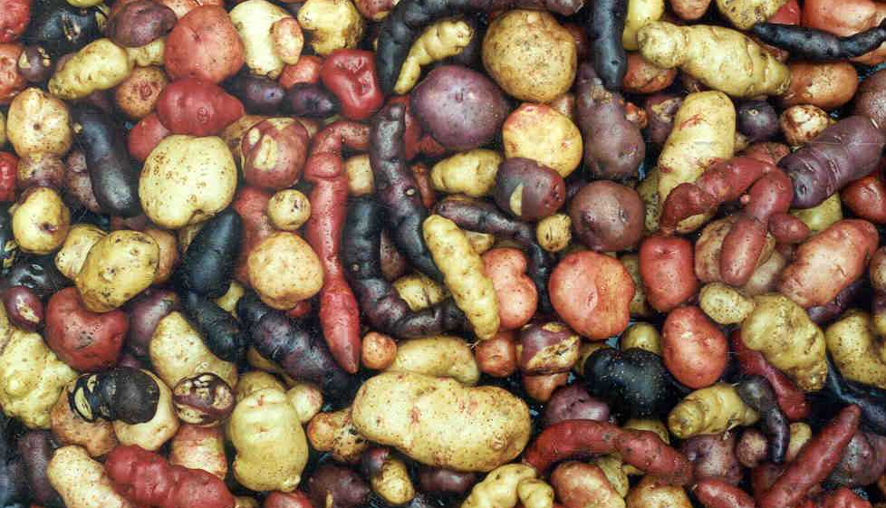
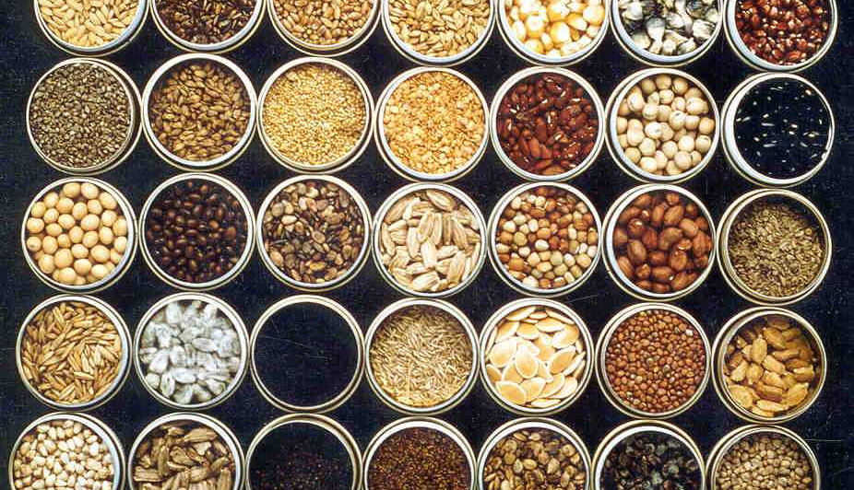

CHILE ES CENTRO DE ORIGEN O DE DIVERSIDAD DE VARIAS ESPECIES
Centro de origen
Potato (Solanum tuberosusm sp. tuberosum)
Strawberry (Fragaria chiloensis)
Tomato (Lycopersicon chilense)
Common Bean (Phaseolus vulgaris)
Alstroemerias (Alstroemeria spp.)
Centro de diversidad
Corn (Zea mays)
Rice (Oriza sativa)
Lentils (Lens culinaris)
Cheak peas (Cicer arietinum)

Slide 19
CATEGORÍAS DE USOS DE LAS PLANTAS VASCULARES SUPERIORES DE CHILE
CATEGORÍA DE USO | NATIVAS | EXÓTICAS
Alimenticias | 157 | 212
Forrajeras | 201 | 194
Principios químicos | 417 | 109
Medicinales | 277 | 108
Forestales | 45 | 33
Ornamentales | 36 | 64
Otros | 105 | 58
Taxa con uso | 1.238 | 778
Total de taxa | 5.801 | 903

Slide 20
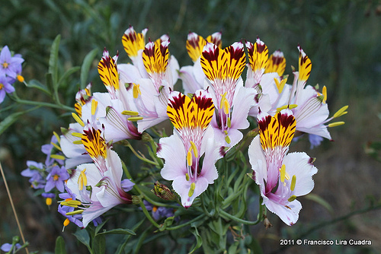
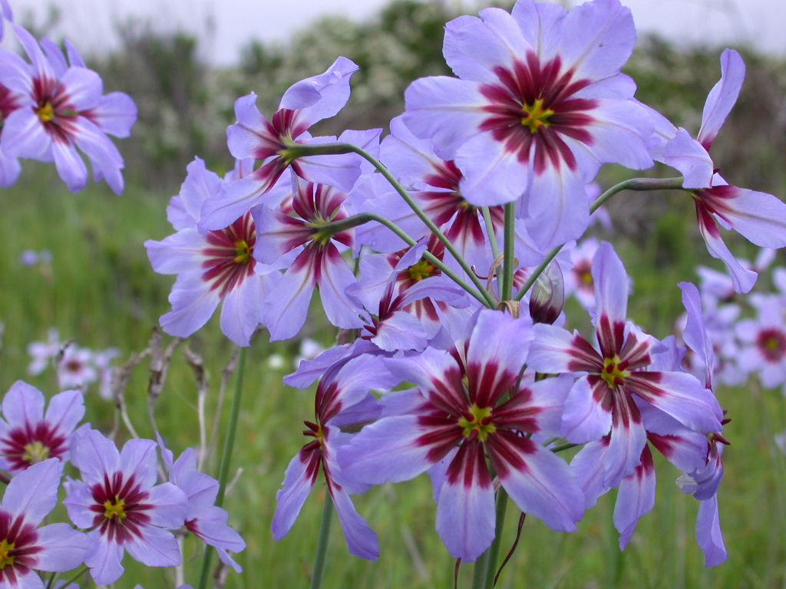
ESFUERZOS EN LA DOMESTICACIÓN DE ESPECIES NATIVAS ORNAMENTALES
Alstroemeria spp.
(Alstroemeriaceae)
Leucocoryne spp.
(Alliaceae)

Slide 21
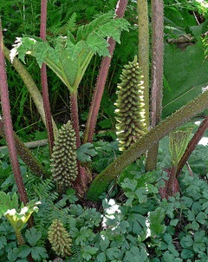
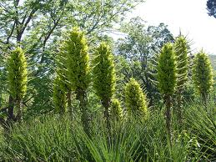
ESFUERZOS EN LA DOMESTICACIÓN DE ESPECIES NATIVAS DE HORTALIZAS
Gunnera tinctoria
Nalca, Pangue
(Gunneraceae)
Puya chilensis
Chagual, Puya
(Bromeliaceae)

Slide 22
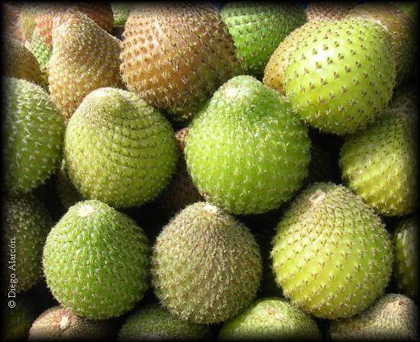
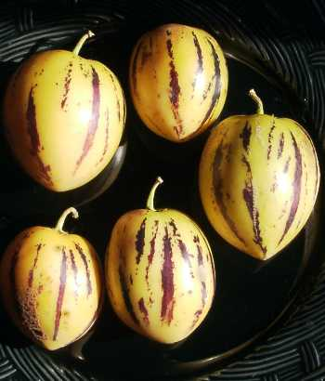
ESFUERZOS EN LA DOMESTICACIÓN DE ESPECIES NATIVAS DE ESPECIES FRUTALES
Eulychnia acida
Copao
(Cactaceae)
Solanum muricatum
Pepino dulce
(Solanaceae)

Slide 23
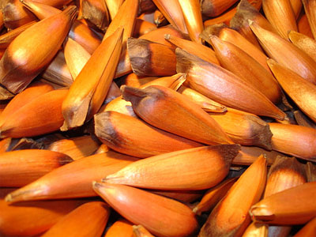
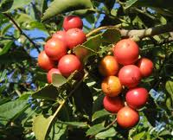
ESFUERZOS EN LA DOMESTICACIÓN DE ESPECIES NATIVAS DE NUECES
Araucaria araucana
Piñón
(Araucariaceae)
Gevuina avellana
Avellana chilena
(Proteaceae)

Slide 24
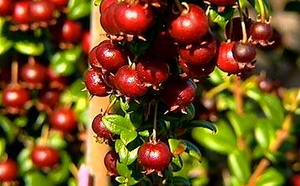
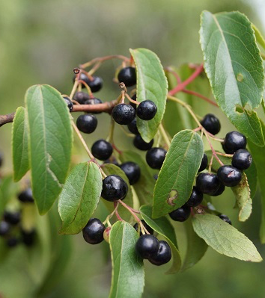
ESFUERZOS EN LA DOMESTICACIÓN DE ESPECIES NATIVAS DE BERRIES
Ugni molinae
murtilla
(Myrtaceae)
Aristotelia chilensis
Maqui
(Elaeocarpaceae)

Slide 25
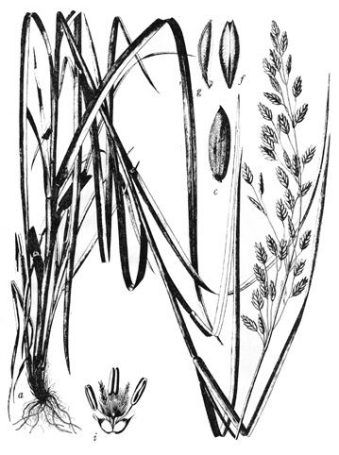
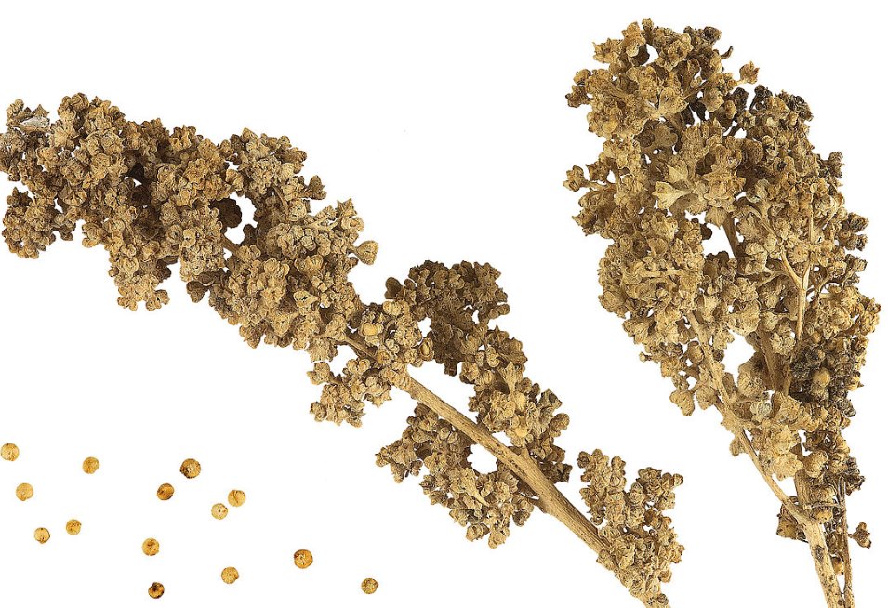
ESFUERZOS EN LA DOMESTICACIÓN DE ESPECIES NATIVAS DE CULTIVOS
Bromus mango
Mango, Mangu
(Gramineae)
Chenopodium quinoa
Quínoa
(Chenopodiaceae)

Slide 26
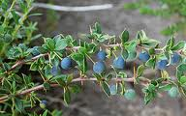
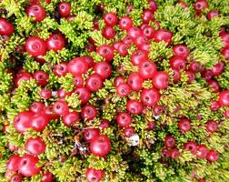
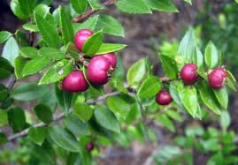
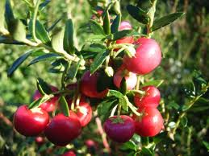
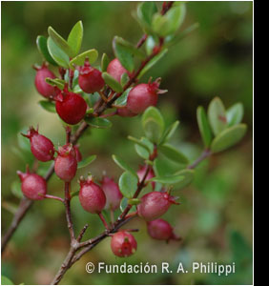
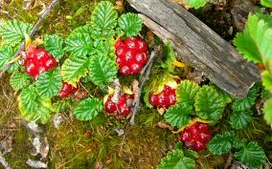
ESFUERZOS EN LA DOMESTICACIÓN DE ESPECIES NATIVAS DE BERRIES
Calafate
Berberis microphylla
Murtilla de Magallanes
Empetrum rubrum
Chaura
Pernettya mucronata
Chaura
Gaultheria phillyreifolia
Daudapo
Myrteola nummularia
Miñemiñe
Rubus geoides

Slide 27
ESPECIES NATIVAS DE BERRIES CON POTENCIAL PARA SU DOMESTICACIÓN
BERBERIDACEAE
Berberis microphylla G. Forst. (calafate)
EMPETRACEAE
Empetrum rubrum Vahl Ex Willd. (murtilla de Magallanes)
ERICACEAE
Gaultheria phillyreifolia (Pers.) Sleumer (chaura)
Pernettya mucronata (L. f.) Gaud. Ex Spreng. (chaurán)
Pernettya pumila (L.f.) Hooker (Chaura)
MYRTACEAE
Myrteola barneoudii Berg (daudapo)
Myrteola nummularia Berg (Daudapo)
ROSACEAE
Rubus geoides J. SM. Ex Hook. (frutilla de Magallanes)
Rubus radicans Cav. (miñe-miñe)

Slide 28

QUE HAN HECHO OTROS PAÍSES
El ejemplo de Tasmania con la Murtilla
Se le bautizó con el nombre comercial de Tassie Berry ™
Iniciaron programas de Mejoramiento Genético
Propagaron los clones seleccionados mediante micropropagación
Existen en la actualidad unas 10 ha comerciales, todas vendidas con prohibición de propagación y contrato de recompra de la fruta
Actualmente se vende a AD $ 20 el kilo y se pueden cosechar unos 4.000 kg por hectárea.

Slide 29
DE LA SEGURIDAD ALIMENTARIA A LA SEGURIDAD NUTRICIONAL
ESPECIE | COMPUESTOS BIOACTIVOS (Principalmente antioxidantes)
Tomate | Monoterpenos (linalool); Betacaroteno; Carotenoides; Flavonoles (quercitina); Flavonoides
Cebolla | Flavonoles
Aji | Ácido ascórbico; Capsaicicina
Papa | Antocianinas (Peonidina, Pelargonidina); Carotenoides; Ácido Ascórbico; Zeaxantinas
Brócoli | Glucosinolatos
Melón | Betacaroteno
Cítricos | Antocianinas

Slide 30
ALIMENTACIÓN SALUDABLE: UNA ESTRATEGIA MÁS RFENTABLE QUE LA MEDICINA TRADICIONAL
El mejoramiento genético es clave a la hora de mejorar el valor nutritivo de los alimentos
En la mayoría de los cultivos, hay diversidad genética suficiente para realizar esta tarea.
El mejoramiento genético puede ayudar a aumentar el contenido de vitaminas, minerales, antioxidantes, fibra y aceites saludables presentes en los cultivos.
También puede eliminar elementos indeseados, como toxinas, gluten y compuestos alergenos.

Slide 31
QUE PUEDE HACER EL MEJORAMIENTO GENÉTICO PARA AUMENTAR LOS NIVELES DE COMPUESTOS BIOACTIVOS
El fitomejoramiento proporciona una estrategia efectiva para aumentar los niveles de compuestos bioactivos que promueven la salud en la dieta humana.
Los compuestos bioactivos en frutas y hortalizas varían significativamente tanto en tipo como en concentración entre especies y cultivares.
Para aumentar los niveles de compuestos bioactivos, los avances en la reproducción asistida por marcadores han permitido a los fitomejoradores seleccionar grandes poblaciones de plantas y seleccionar variedades mejoradas de manera rápida y eficiente.
Para aumentar los tipos de compuestos, explotar el potencial de las especies nativas, indígenas y silvestres para introducir compuestos bioactivos únicos podría contribuir a los programas de mejoramiento para aumentar los tipos y niveles de compuestos bioactivos en cultivares comerciales.

Slide 32
MEJORAMIENTO GENÉTICO ASOCIADO AL USO DE BACTERIAS
En todo el mundo, la población humana y animal depende de los cultivos por su valor nutricional, que es necesario para su crecimiento y desarrollo.
La carga en la producción agrícola está aumentando día a día debido al aumento de la población humana.
Una de las posibles formas de satisfacer la demanda es aumentar la producción de cultivos en biotecnología microbiana.
Los sistemas microbianos son la solución para la producción de cultivos a través del enfoque natural sin afectar la fertilidad del suelo.
Informes recientes sugieren que el consorcio microbiano es mejor para la producción de un mayor rendimiento en las plantas de cultivo.

Slide 33
CAMBIOS EN LAS TÉCNICAS DE MEJORAMIENTO GENÉTICO
Aumento en el tamaño de las poblaciones segregantes y uso de métodos de la genética cuantitativa animal (Best linear unbiased prediction (BLUP) para la selección fenotípica.
Métodos más eficientes y precisos de fenotipado.
Nuevas técnicas biotecnológicas y moleculares (Crisper/Cas, selección genómica)
Desarrollo de la bioinformática (manejo de grandes cantidades de datos).

Slide 34
EL USO DE LA BIOTECNOLOGÍA MODERNA
Se rompen los límites para la transferencia de genes (aparece la transgenia).
Aumenta significativamente la capacidad para hacer el mejoramiento genético más efectivo y eficiente (aparecen los marcadores moleculares).
Aumenta la capacidad para identificar genes útiles (aparece la genómica).
Aumenta la capacidad para hacer genotipificación masiva (NGS), lo que posibilita el desarrollo de marcadores moleculares más precisos y útiles.
Aparecen nuevas formas de mutagénesis inducidas que posibilitan la hoy llamada edición génica, potencialmente libre de los inconvenientés de la transgenia.
La bioinformática posibilita el manejo de datos masivos, lo que posibilita el uso de la genética cuantitativa, el descubrimiento de genes, el desarrollo de QTL y la selección genómica.

Slide 35
GENOTIPIFICACIÓN Y FENOTIPIFICACIÓN MASIVAS
El rápido progreso y el aumento de la asequibilidad a nuevas herramientas biotecnológicas para estudiar la genética de las plantas ofrecen oportunidades previamente inaccesibles para el mejoramiento genético en la agricultura:
Nuevos métodos, más rápidos, eficientes y baratos para el genotipado de los individuos.
Nuevos métodos masivos y más precisos para el fenotipado de los individuos.
La combinación de estas dos tecnologías posibilitan un sistema más preciso, eficiente y megadiverso para la selección de individuos superiores.
Nuevas técnicas para la identificación de genes responsables de las características de interés, acoplando con las nuevas técnicas de edición génica permiten el logro de insospechados resultados en áreas donde el mejoramiento genético convencional no ha podido alcanzar los éxitos esperados (eficiencia fotosintética, uso eficiente del agua, uso eficiente de los fertilizantes, etc.)
Nuevas estrategias para ensanchar la base genética de los cultivos tradicionales.

Slide 36
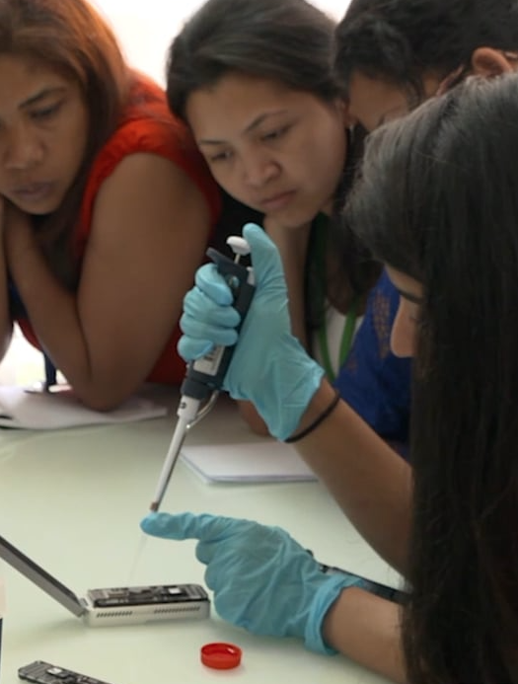

MINION ES UNA APARATO TRANSPORTABLE PARA EL SECUENCIAMIENTO DEL ADN Y ARN EN TIEMPO REAL

Slide 37
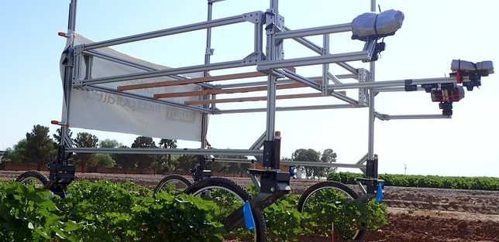
FENOTIPIFICACIÓN MASIVA

Slide 38
AVANCES TECNOLÓGICOS RECIENTES (I)
Secuenciación de próxima generación (NGS):
Es la secuenciación masiva que permite secuenciar un genoma humano completo en un solo día.
En contraste, la tecnología de secuenciación anterior de Sanger, utilizada para descifrar el genoma humano, requirió más de una década para entregar el borrador final.
Como resultado, los enfoques genómicos como los estudios de asociación, el análisis de QTL, la genómica comparativa y funcional, transcriptómica, proteómica, metabolómica, etc., brindaron oportunidades sin precedentes para examinar la variación genética y extraer alelos útiles del genoma.

Slide 39
AVANCES TECNOLÓGICOS RECIENTES (II)
Si bien estos conjuntos de datos son muy útiles para comprender la dinámica y la arquitectura del genoma, lo que esta pendiente es traducir la información del genoma para desarrollar productos, es decir, crear líneas superiores para las características de interés.
A este enfoque se le ha llamado “genómica traslacional en la agricultura” (TGA) y ha sido muy exitoso en los principales cultivos, sin embrago estos desarrollos no han llegado al resto de las especies de cultivo o a nuevas especies aún no domesticadas.

Slide 40
INGENIERÍA DEL GENOMA
Aunque el sistema CRISPR / Cas se introdujo por primera vez hace unos cinco años, se convirtió casi instantáneamente en la herramienta más eficiente y ampliamente utilizada para la ingeniería del genoma.
En plantas, los esfuerzos se centraron en obtener cambios hereditarios en la mayoría de las especies de cultivos transformables mediante la inducción de mutaciones en marcos de lectura abiertos de interés, a través de la unión final no homóloga.
Ahora es importante dar los siguientes pasos y desarrollar aún más la tecnología para alcanzar su máximo potencial. Para la reproducción, además de mejorar la selección de genes por recombinación homóloga y evitar los efectos fuera del objetivo, será deseable aplicar el sistema para la mutación de elementos reguladores y para reordenamientos genómicos más complejos.

Slide 41
SELECCIÓN GENÓMICA
La selección genómica es una forma de selección asistida por marcadores en la que se utilizan marcadores genéticos que cubren todo el genoma, de modo que todos los loci de los caracteres cuantitativos (QTL) están en desequilibrio de ligamiento con al menos un marcador.
Este enfoque es posible gracias a la gran cantidad de polimorfismos de nucleótido único (SNP) descubiertos mediante la secuenciación de un genoma utilizando NGS.

Slide 42
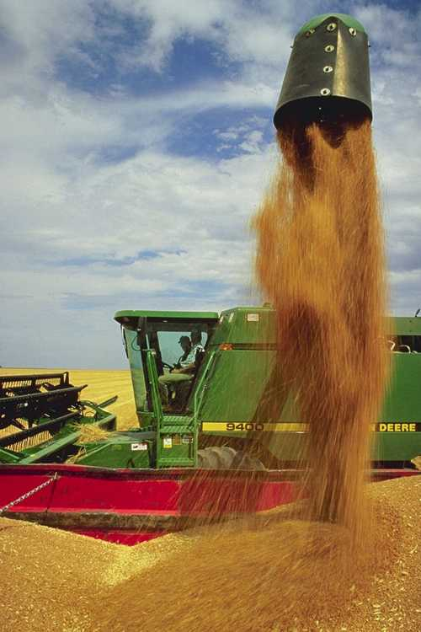
FIN
¡Muchas Gracias!

